Slide 1
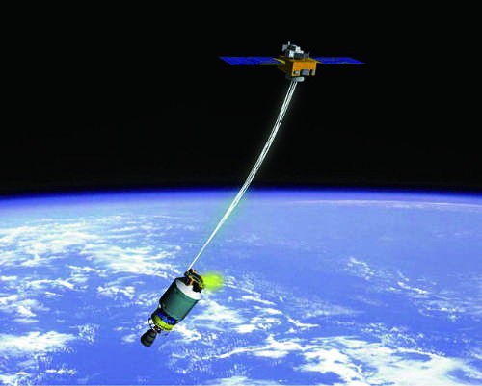
第二章 电磁感应
第二节 法拉第电磁感应定律

Slide 2

S
N
甲
乙
试比较甲、乙两电路的异同

Slide 3
在《恒定电流》一章里，电路中存在持续电流的条件是：
利用磁场产生电流的现象叫电磁感应现象。
产生感应电流的条件：
（1）闭合电路
（1）闭合电路
（2）电源
(电动势,维持电压)
（2）磁通量变化
电动势是描述电源性质的一个重要物理量。

Slide 4


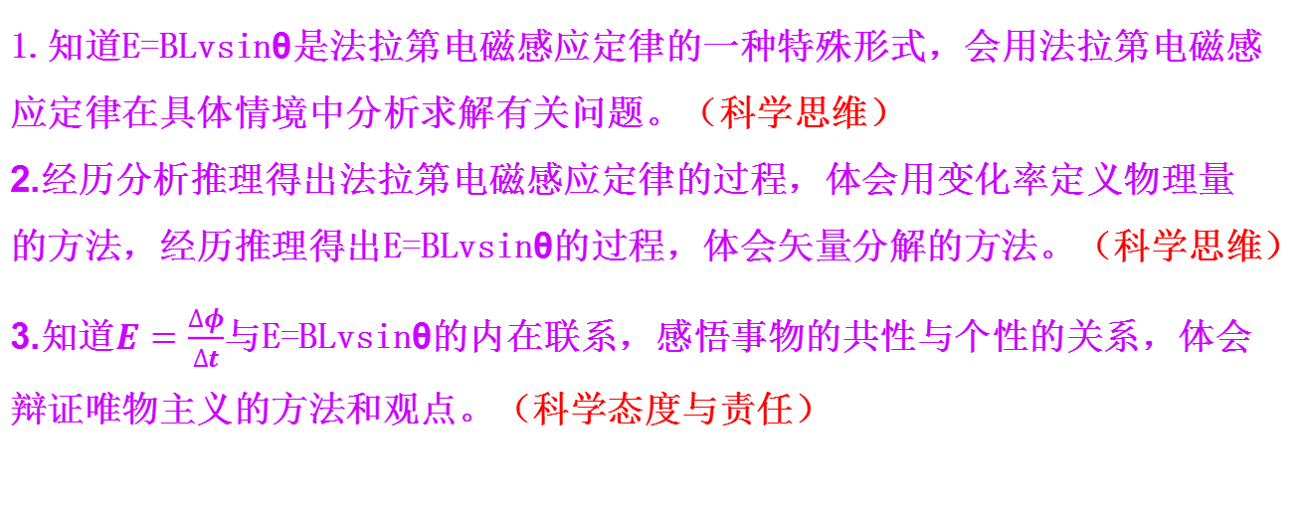
通过实验，理解法拉第电磁感应定律。

Slide 5









体会课堂探究的乐趣，
汲取新知识的营养，
让我们一起 吧！
走
进
课
堂

Slide 6


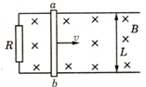
S
G
N
+
一、电磁感应定律
感应电动势（E）
1.定义:在电磁感应现象中产生的电动势叫作感应电动势。
+
产生感应电动势的那部分导体就相当于电源

Slide 7
2.产生条件：只要穿过电路的磁通量发生变化，电路中就产生感应电动势。
3.感应电动势与感应电流：只要磁通量变化,电路中就产生感应电动势；若电路闭合,电路中就有感应电流。
磁通量变化是电磁感应的根本原因,产生感应电动势是电磁感应现象的本质。

Slide 8
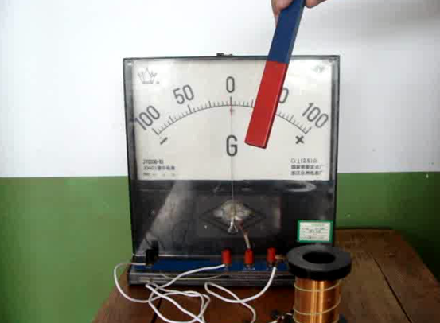

探究实验一：探究影响感应电动势大小的因素
请思考：
1.电流大小与哪些因素有关？
2.哪些变化可以使电流变大？
3.电流大小与电动势大小有什么关系？

Slide 9
所用条形磁铁数目 | 插入或拔出的方式 | 磁通量的变化情况 | 电流表指针的偏转 | 感应电动势的大小
1根 | 快速
2根 | 快速
小
小
小
大
大
大
实验1结论：
在磁通量变化所用时间相同时，感应电动势E的大小与磁通量的变化量ΔΦ有关，ΔΦ越大，E越大。

Slide 10
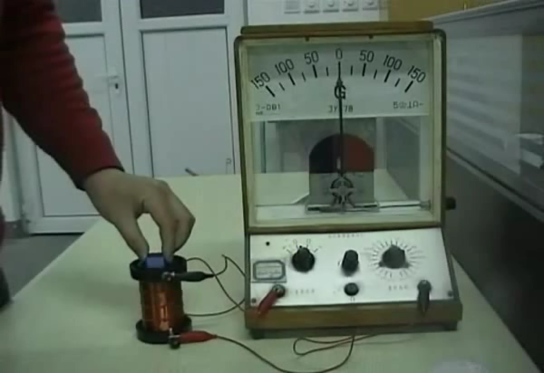
探究实验二：探究影响感应电动势大小的因素
请思考：
1.电流大小与哪些因素有关？
2.哪些变化可以使电流变大？
3.电流大小与电动势大小有什么关系？

Slide 11
所用条形磁铁数目 | 插入或拔出的方式 | ΔΦ所用 的时间Δt | 电流表指针的偏转 | 感应电动势的大小
1根 | 慢速
1根 | 快速
多
小
小
少
大
大
实验2结论：
在磁通量变化相同时，感应电动势E的大小与磁通量变化所用的时间Δt有关，Δt越小E越大。

Slide 12
【探究归纳】
实验结论：感应电动势E的大小与磁通量的变化快慢有关，即与磁通量的变化率有关。

Slide 13
法拉第电磁感应定律
1.内容：闭合电路中感应电动势的大小，跟穿过这一电路的磁通量的变化率成正比，称为法拉第电磁感应定律。
定律内容
电路中感应电动势的大小，跟穿过这一电路的磁通量的变化率成正比
E、Φ、t取国际单位单位则k=1

Slide 14

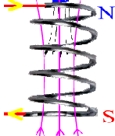

2.表达式：
思考：若线圈是多匝的，其感应电动势如何计算？
相当于多个电源串联
n为线圈的匝数

Slide 15
3、适用条件：
一切电磁感应现象
（1）若∆t取一段时间，则E为∆t这段时间内的平均感应电动势，
若∆t趋近于零，则E瞬时感应电动势
注意
（2）公式中ΔΦ取绝对值，不涉及正、负，感应电流的方向另行判断。

Slide 16
【拓展思考】
问题1：磁通量大,磁通量变化一定大吗?
问题2：磁通量变化大,磁通量的变化率一定大吗?
磁通量的变化率和磁通量大小、磁通量的变化无直接关系：磁通量大(小,等于零)，磁通量的变化率不一定大(小，等于零)；磁通量的变化大(小)，磁通量的变化率不一定大(小)。

Slide 17
2.理解Φ、△Φ、 的意义
物理意义
与电磁感应关系
穿过回路的磁感线的条数多少
磁通量Ф
无直接关系
穿过回路的磁通量变化了多少
产生感应电动势的条件
磁通量变化 Ф
磁通量变化率
穿过回路的磁通量变化的快慢
决定感应电动势的大小

Slide 18
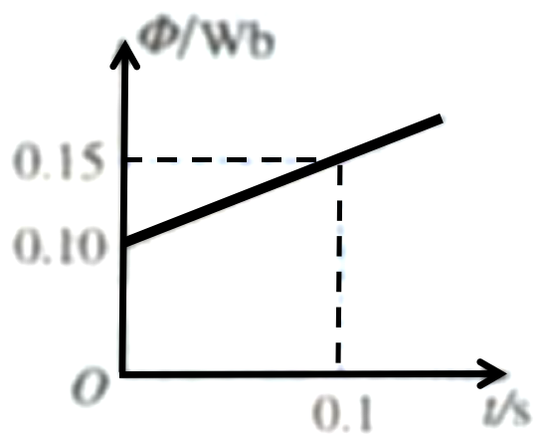
【例1】匝数为n＝200的线圈回路总电阻R＝50Ω，整个线圈平面均有垂直于线框平面的匀强磁场穿过，磁通量Φ随时间变化的规律如图所示，求： 线圈中的感应电流的大小。
解题关键：
1.磁通量的变化率为△φ/△t，不是φ/△t
2.线圈匝数为200不是单匝线圈

Slide 19
解析：

Slide 20
二、导体切割磁感线时的感应电动势
导体ab处于匀强磁场中，磁感应强度是B，长为L的导体棒ab以速度v匀速切割磁感线，求产生的感应电动势。
分析：回路在时间Δt内增大的面积为：
× × × × × × × × × × × ×
× × × × × × × × × × × ×
a
a
ΔS=LvΔt
v
穿过回路的磁通量的变化为：
G
ΔΦ=BΔS
=BLvΔt
b
b
产生的感应电动势为：
v是相对于
磁场的速度
适用条件：匀强磁场中，导线、B、v相互垂直时

Slide 21
v₁
v₂
=vsinθ
B
=vcosθ
θ
v
【拓展思考】
若导体斜切磁感线，即导体运动方向与导体本身垂直，但跟磁感应强度方向有夹角,则得到的感应电动势的表达式是怎样的？
（θ为v与B夹角）

Slide 22
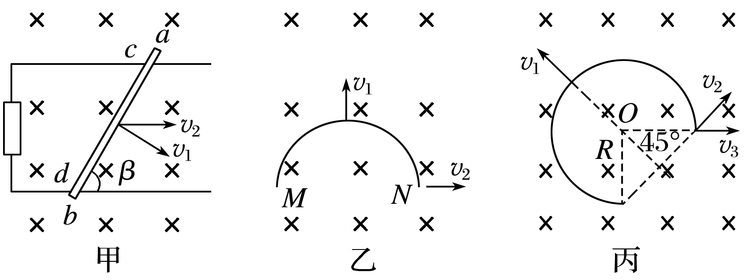
注意：
1.导线运动方向和磁感线平行时, E=0。
2.导线的长度L应为有效长度。
3.速度v为平均值(瞬时值), E就为平均值(瞬时值)。

Slide 23
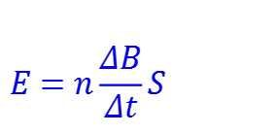
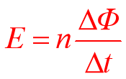
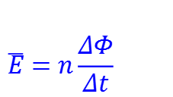
对比两个公式
（1）适用：磁场变化类：
（2）平均感应电动势：
(1)适用于导体棒切割磁感线
(2)瞬时感应电动势
E=BLv

Slide 24
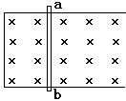
【例2】如图所示的匀强磁场中，B=0.4T，导体ab长L=40cm，电阻R=0.5Ω，框架电阻不计，外力F拉动导体ab使其从静止开始以a=5m/s²的加速度匀加速向右运动，求t=2.0s时电路中产生的感应电流?
答案：I=3.2A
互动探究：上例中，若不计导体与轨道间的摩擦，外力F是恒力还是变力？
答案：变力

Slide 25
导体棒旋转切割：
如下图所示，长为L的铜杆OA以O为轴在垂直于匀强磁场的平面内以角速度ω匀速转动，磁场的磁感应强度为B，求杆OA两端的电势差。
ω
C
B
A
O
R

Slide 26

1.感应电动势：
由电磁感应产生的电动势。
2.法拉第电磁感应定律：闭合电路中感应电动势的大小，跟穿过这一电路的磁通量的变化率成正比，E=
3.区别：磁通量、磁通量的变化量、磁通量的变化率
4.导体切割磁感线产生的感应电动势

Slide 27

1.关于电磁感应，下述说法中正确的是( )
A.穿过线圈的磁通量越大,感应电动势越大
B.穿过线圈的磁通量为零,感应电动势一定为零
C.穿过线圈的磁通量的变化越大,感应电动势越大
D.穿过线圈的磁通量变化越快,感应电动势越大
Ｄ

Slide 28
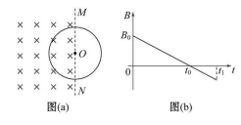
2.（多选）（2019·全国卷I）空间存在一方向与纸面垂直、大小随时间变化的匀强磁场,其边界如图(a)中虚线MN所示,一硬质细导线的电阻率为ρ、横截面积为S,将该导线做成半径为r的圆环固定在纸面内,圆心O在MN上。t=0时磁感应强度的方向如图(a)所示,磁感应强度B随时间t的变化关系如图(b)所示,则在t=0到t=t₁的时间间隔内( )
BC
A.圆环所受安培力的方向始终不变
B.圆环中的感应电流始终沿顺时针方向
C.圆环中的感应电流大小为
D.圆环中的感应电动势大小为

Slide 29
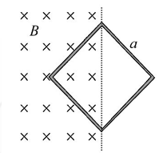
3.如图所示,一正方形线圈的匝数为n,边长为a,线圈平面与匀强磁场垂直,且一半处在磁场中。在Δt时间内,磁感应强度的方向不变,大小由B均匀地增大到2B。在此过程中,线圈中产生的感应电动势为( )
    A. B.
    C. D.
B

Slide 30
4.如图,一个水平放置的导体框架,宽度L=1.50m,接有电阻R=0.20Ω,设匀强磁场和框架平面垂直,磁感应强度B=0.40T,方向如图.今有一导体棒ab跨放在框架上,并能无摩擦地沿框滑动,框架及导体ab电阻均不计,当ab以v=4.0m/s的速度向右匀速滑动时，试求：
(1)导体ab上的感应电动势的大小
(2)回路上感应电流的大小
E=BLv=0.80V

Slide 31
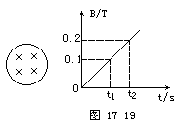
5.有一面积为S＝100cm²的金属环，电阻为R＝0.1Ω，环中磁场变化规律如图所示，磁场方向垂直环面向里，则在t₁－t₂时间内通过金属环某一截面的电荷量为多少？

